Slide 1


Bài 10: Chong chóng của em
( tiết 1+2)

Slide 2




ĐỐ BẠN
Bốn cánh nở đẹp
Chẳng khác đoá hoa
Gió mát thổi qua
Xoay tròn hết cánh
Là cái gì?
ĐÁP ÁN
Notes:
GV cho HS đọc câu đó, gợi ý cho HS trả lời. Bạn khác nhận xét câu trả lời của bạn, điều chỉnh, bổ sung thêm thông tin về đáp án. Giáo viên dẫn dắt học sinh tìm hiểu về chong chóng

Slide 4
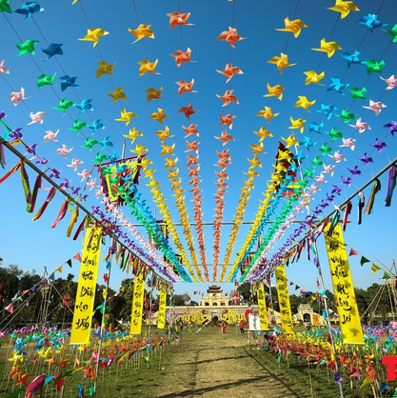
CHONG CHÓNG CỦA EM
BÀI 13
Tiết 1

Slide 5
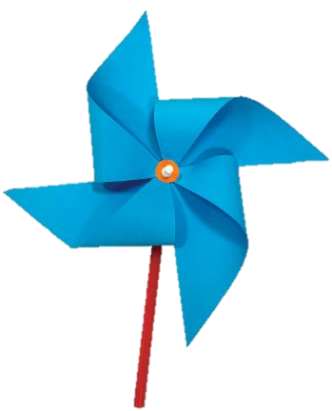
1. KHÁM PHÁ ĐỒ CHƠI CHONG CHÓNG
Các bộ phận của chong chóng
Cánh
Chong chóng
Tên các bộ phận chính của đồ chơi chong chóng
Trục
Quan sát và cho biết
Bộ phận chính của đồ chơi chong chóng là: cánh chong chóng, thân và trục chong chóng
Thân
Notes:
GV cho HS quan sát mô hình chong chóng và mô tả về nó, chỉ ra tên của từng bộ phận

Slide 6

1. KHÁM PHÁ ĐỒ CHƠI CHONG CHÓNG
Thảo luận N6: Mô tả mối liên hệ giữa các bộ phận của chong chóng
Thân chong chóng dung để cầm hoặc cắm chong chóng vào vị trí cố định giúp chong chóng đứng được
Trục giúp cố định cánh chong chóng vào thân chóng chóng
Cánh chong chóng gồm có 4 cánh đối xứng nhau
Notes:
GV dẫn dắt HS trả lời từng bộ phận của chong chóng có tác dụng gì? Nếu không có bộ phận đo thì chong chóng sẽ như thế nào?

Slide 7
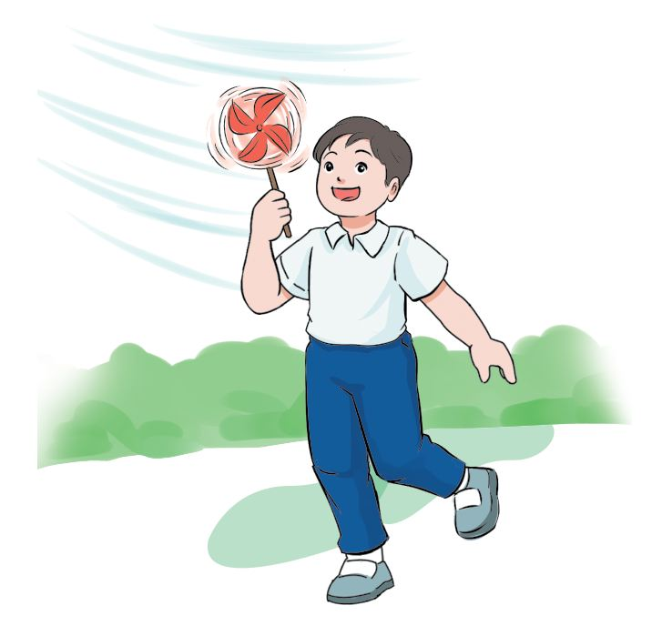
1. KHÁM PHÁ ĐỒ CHƠI CHONG CHÓNG
Nguyên lí hoạt động
Quan sát hình ảnh và trả lời câu hỏi:
Em thấy chong chóng của bạn nhỏ như thế nào?
Theo em, tại sao chong chóng lại quay?
Notes:
GV đặt vấn đề: nếu gió mạnh, gió nhẹ, gió lặng thì chong chóng sẽ quay như thế nào (quay nhanh, quay chậm, không quay). Nếu không có gió mà muốn chong chóng quay thì em nên làm gì? (dùng quạt hoặc cầm chong chóng chạy)

Slide 8
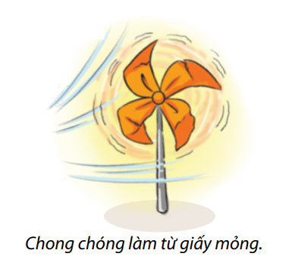

1. KHÁM PHÁ ĐỒ CHƠI CHONG CHÓNG
1
Thảo luận N6
Chong chóng nào sẽ quay nhanh hơn?
Chong chóng số 2 quay nhanh hơn
2
Tại sao?
Vì cánh chong chóng số 2 cứng
Notes:
GV cho HS quan sát, mô tả về bức tranh và cho biết cánh chong chóng như thế nào và dự đoán chong chóng nào quay nhanh hơn. Em có thể thử nghiệm nội dung này ở tiết thực hành nhé

Slide 9
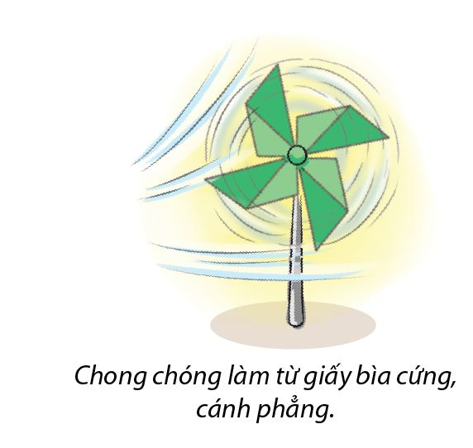
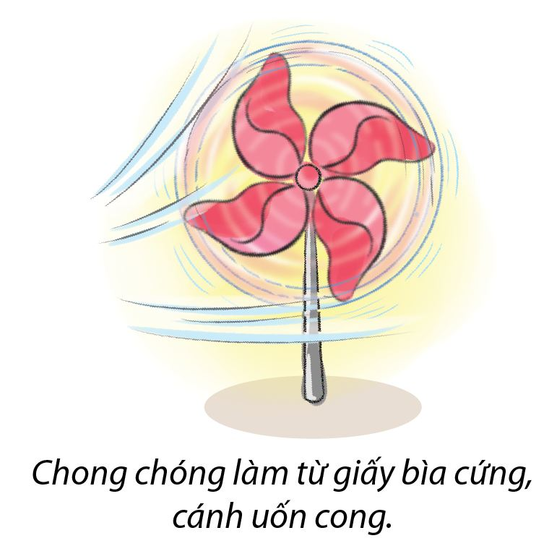
KHÁM PHÁ ĐỒ CHƠI CHONG CHÓNG
Chong chóng nào sẽ quay nhanh hơn?
3
4
Chong chóng số 4 quay nhanh hơn
Tại sao?
Vì cánh chong chóng số 4 cong
Notes:
GV cho HS quan sát, mô tả về bức tranh và cho biết cánh chong chóng như thế nào và dự đoán chong chóng nào quay nhanh hơn. Em có thể thử nghiệm nội dung này ở tiết thực hành nhé

Slide 10
PHIẾU HỌC TẬP SỐ 1
1. Chong chóng quay khi nào?
…………………………………………………………………………………………………………………
2. Kể tên các bộ phận chính của chong chóng?
……………………………………………………………………………………………………………………
3. Hãy cho biết tốc độ quay của chong chóng phụ thuộc vào đâu?
……………………………………………………………………………………………………………………
4. Nêu hai công dụng của chong chóng
……………………………………………………………………………………………………………………
……………………………………………………………………………………………………………………
Notes:
GV hướng dẫn HS hoàn thiện phiếu học tập số 1, cho HS các nhóm lên trình bày phiếu học tập

Slide 11
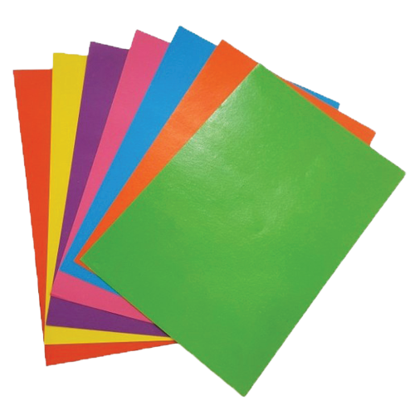

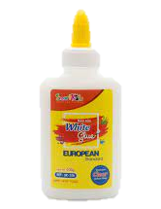
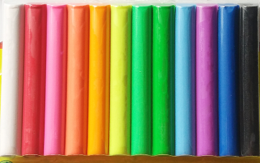
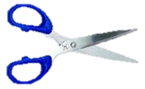
BÀI TẬP VỀ NHÀ
Chuẩn bị các nguyên, vật liệu cho buổi học sau:
Notes:
Giao bài tập về nhà cho học sinh, yêu cầu học phân công chuẩn bị nguyên, vật liệu cho buổi học sau.

